Slide 1
Муниципальное казённое дошкольное общеобразовательное учреждение «Детский сад общеразвивающего вида №33»
Презентация по кружковой работе «Королевство шахмат» в подготовительной к школе группе
2019-2020 уч. год
Руководитель кружка:
Шуклина Надежда Петровна

Slide 2
Высказывание великих людей.
МаксЭйве «Шахматы не только способствуют росту интеллекта, они дисциплинируют ум человека»
Г. Клаус: «Шахматы - превосходная школа последовательного логического мышления»
Сухомлинским: «Без шахмат нельзя представить полноценного воспитания умственных способностей и памяти… шахматы – превосходная школа последовательного логического мышления. Игра в шахматы дисциплинирует мышление, воспитывает сосредоточенность, развивает память».
«Шахматы — это игра – пробный камень человеческого ума». Писатель Иоганн Вольфганг Гете.
«Шахматы – нечто большее, чем просто игра. Это интеллектуальное времяпрепровождение, в котором есть определенные художественные свойства и много элементов научного. Для умственной работы шахматы значат то же, что спорт для физического совершенствования: приятный путь упражнения и развития отдельных свойств человеческой натуры…» Рауль Капабланка.
Бенджамин Франклин: «Шахматная игра – не просто праздное развлечение. С ее помощью можно приобрести или укрепить в себе ряд очень ценных качеств ума, полезных в человеческой жизни».

Slide 3
Актуальность.
Развитие науки и техники, компьютеризация, социальные изменения в обществе, реформа образования определяют возрастающую роль интеллектуальной подготовки детей дошкольного возраста.
В центре современного образования лежит идея развития личности, воспитание личностных качеств ребенка, формирование его способностей. Очевидно, что в этих условиях, дошкольная образовательная организация не может быть простым источником воспитания и обучения, а должна ориентироваться на возрастающую роль интеллектуального развития детей, на социальные изменения, происходящие в обществе, которые определяют развитие системы образования.

Slide 4
Новизна
Возможность раннего обучения игре в шахматы в непринуждённой игровой форме с использованием интеграций образовательных областей основной образовательной программы дошкольного учреждения в соответствии ФГОС ДО: практической, исследовательской, образовательной деятельности, в том числе и в рамках дополнительного образования.
Гипотеза
Игра в шахматы является эффективным средством развития мыслительных операций у детей старшего дошкольного возраста.

Slide 5
Цель: Создание условий для успешной самореализации дошкольников через обучение игре в шахматы
Задачи:
Способствовать освоению детьми основных шахматных понятий. Обеспечить успешное овладение элементарных навыков игры в шахматы. Приобщать ребёнка к самостоятельному решению логических задач, активизировать мыслительную деятельность дошкольников. Сформировать у ребёнка такие качества, как настойчивость, выдержка, воля, спокойствие, уверенность в своих силах и стойкий характер.

Slide 6
Игра в шахматы захватывает сразу несколько образовательных областей:
1.Познавательную: расширяет кругозор, учит думать, запоминать, сравнивать, обобщать, предвидеть результаты своей деятельности, ориентироваться на плоскости. Развивает изобретательность и логическое мышление.
2.Воспитательную: вырабатывает целеустремленность, выдержку, волю, усидчивость, внимательность и собранность. Ребенок, обучающийся этой игре, становится самокритичнее, привыкает самостоятельно думать, принимать решения, бороться до конца, не унывать при неудачах.
3.Эстетическую: обогащает внутренний мир, развивает фантазию, учит радоваться красивым комбинациям.
4.Физическую: побуждает уделять время физкультуре, чтобы хватало сил и выносливости сидеть за шахматной доской.
5.Коррекционную: помогает гиперактивному малышу стать спокойнее, уравновешеннее, учит непоседу длительно сосредотачиваться на одном виде деятельности.

Slide 7
Реализация программы
Данная программа рассчитана на 9 месяцев ( по 1 занятию в неделю) Вторая половина дня Длительность: 25 минут Численность детей в кружке – 10 человек Возраст детей – 5-6 лет Участники: дети, воспитатель, родители.

Slide 8
Ожидаемый результат
1.Рост личностного, интеллектуального и социального развития ребёнка, развитие коммуникативных способностей, инициативности ,самостоятельности. 2.Приобретение теоретических знаний и практических навыков в шахматной игре. 3.Освоение новых видов деятельности (дидактические игры и задания, игровые упражнения).

Slide 9
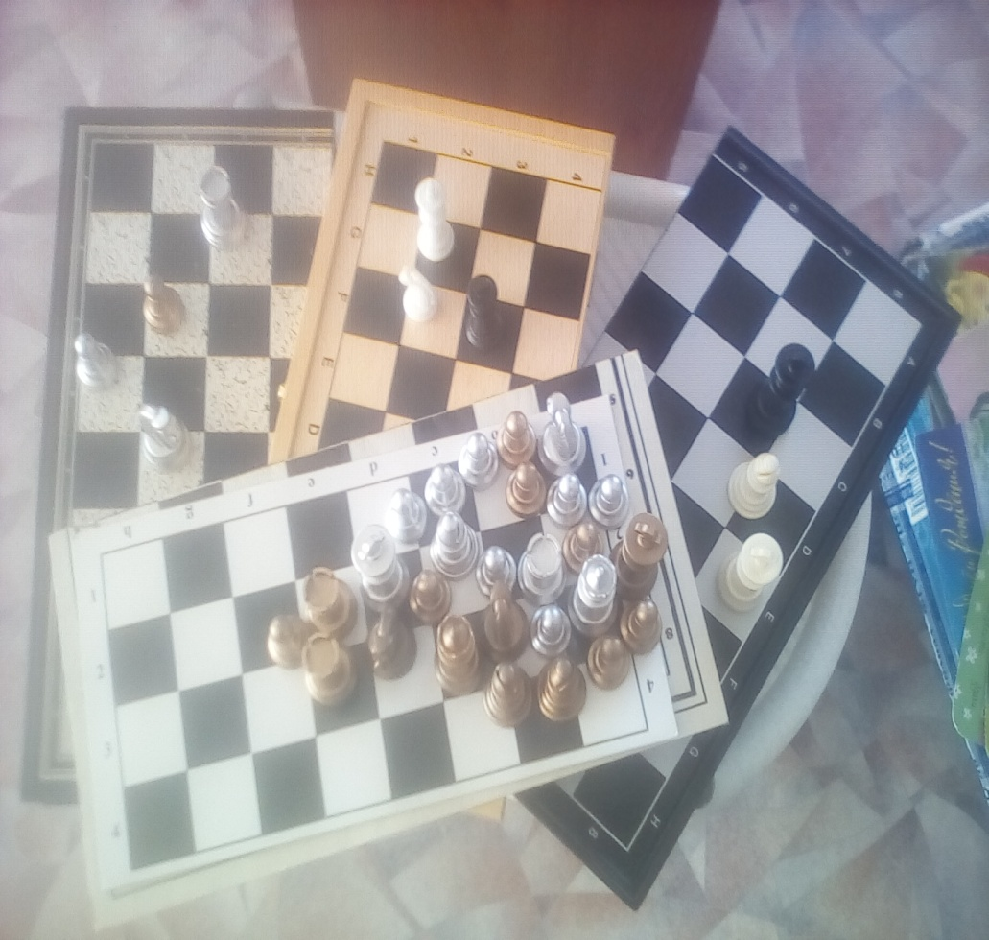
Ресурсное обеспечение

Slide 10
Литература
.В.Г. Гришин «Малыши играют в шахматы», М. Просвешение. 1995г. Сухин И.Г. «Волшебные фигуры, или Шахматы для детей». Книга-сказка для совместного чтения родителей и детей. М. Новая школа, 1994г. Шахматы для детей / Г. Бердник.- СПБ: Питер, 2011 Шахматы для самых маленьких, книга- сказка для совместного чтения родителей и детей/ И.Г. Сухин.-м6 Астрель: АСТ: Полиграфиздат, 2011. И.Г. Сухин «Приключения в Шахматной стране:-М. Педагогика, 1001. А. Трофимова «шахматный учебник-сказка»- Изд2-е- Ростов н/Д Феникс, 2015

Slide 11
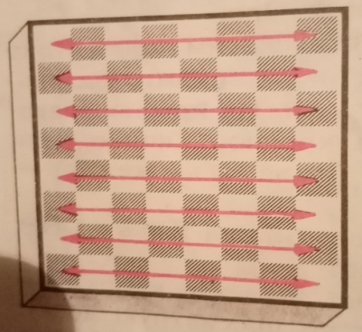
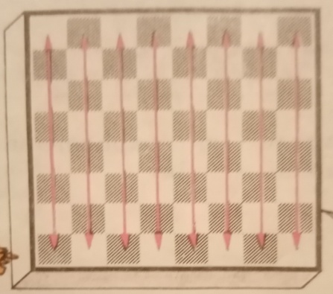
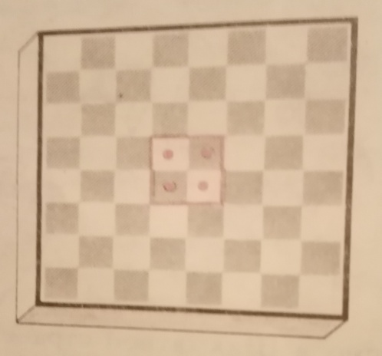
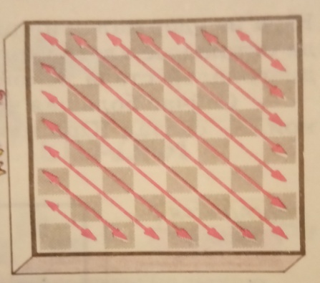
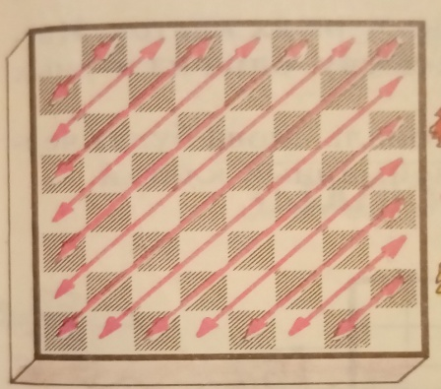
1 этап
1 2 3 4 5 6 7 8 a b c d e f g h

Slide 12
2 этап

Slide 13
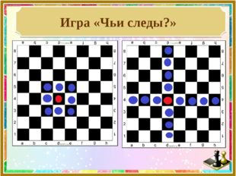
Дидактические игры

Slide 14
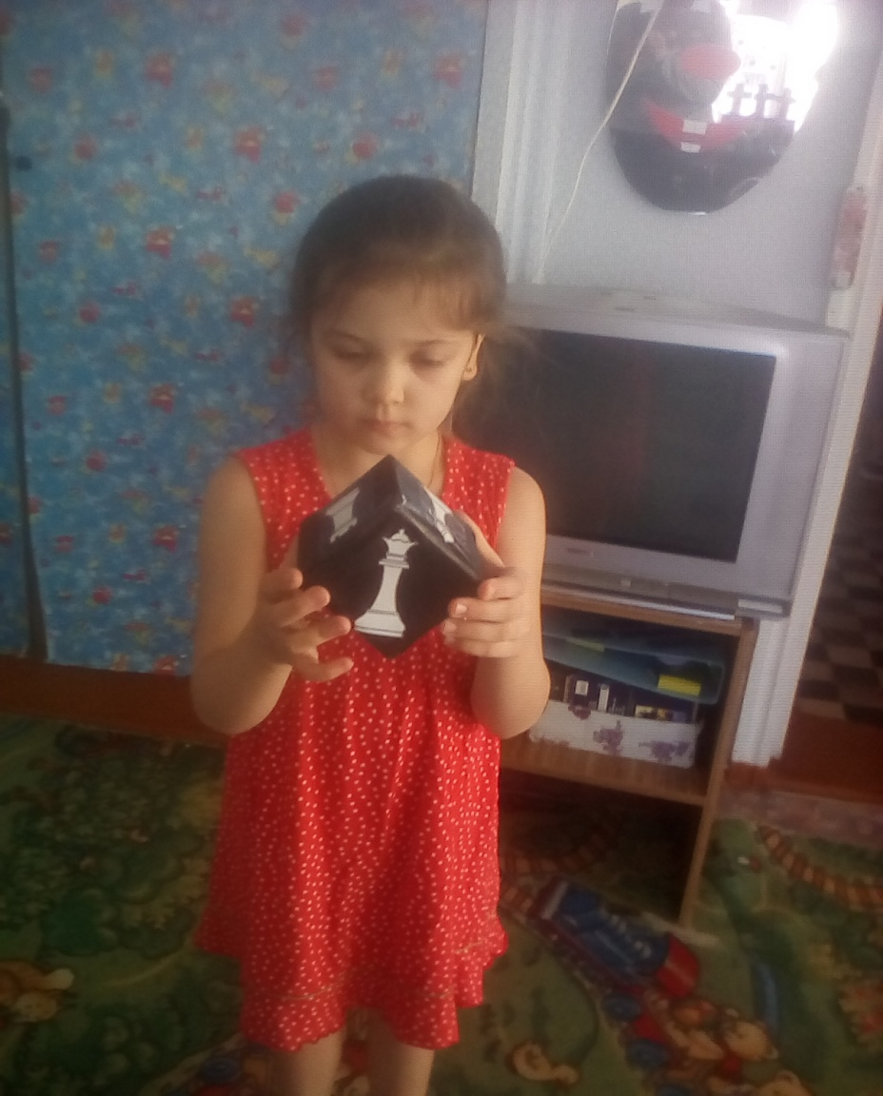
Дидактическая игра «Волшебный мешочек», «Назови фигуру»

Slide 15
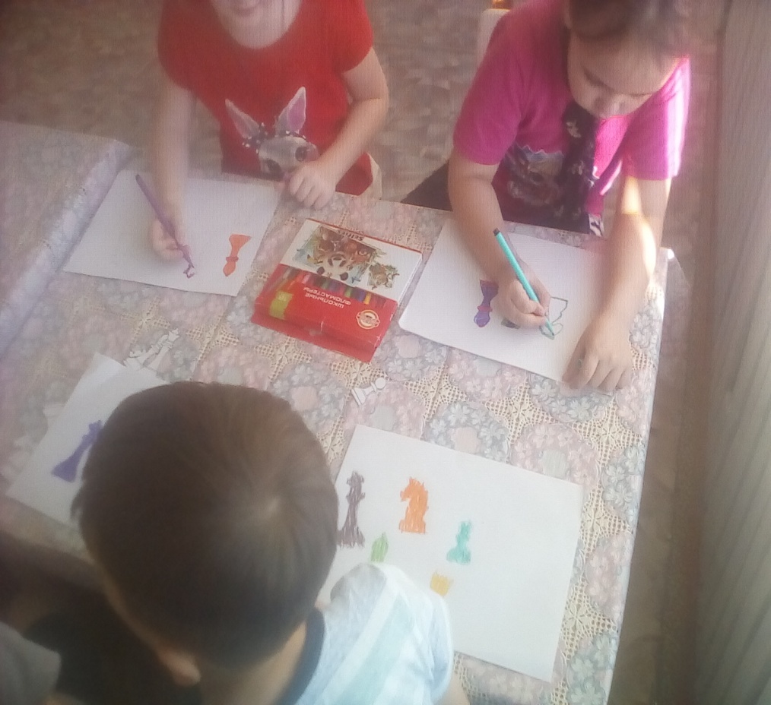
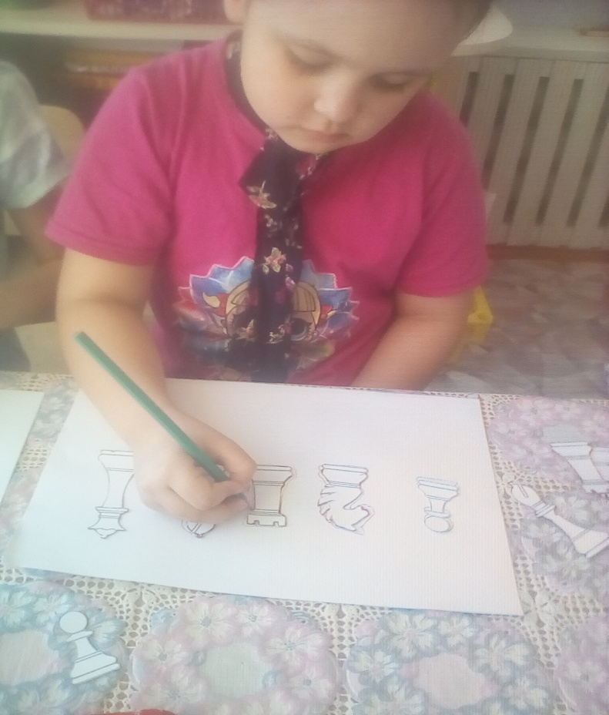
Творческие задания –
это особый вид заданий для воспитания устойчивого
интереса малышей к шахматам

Slide 16
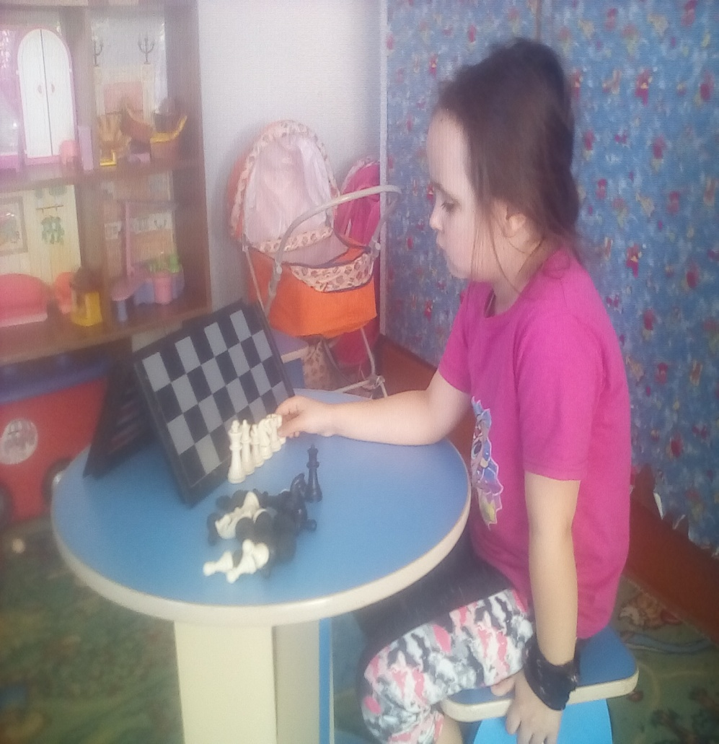
Сказка «Колобок», «Теремок»

Slide 17
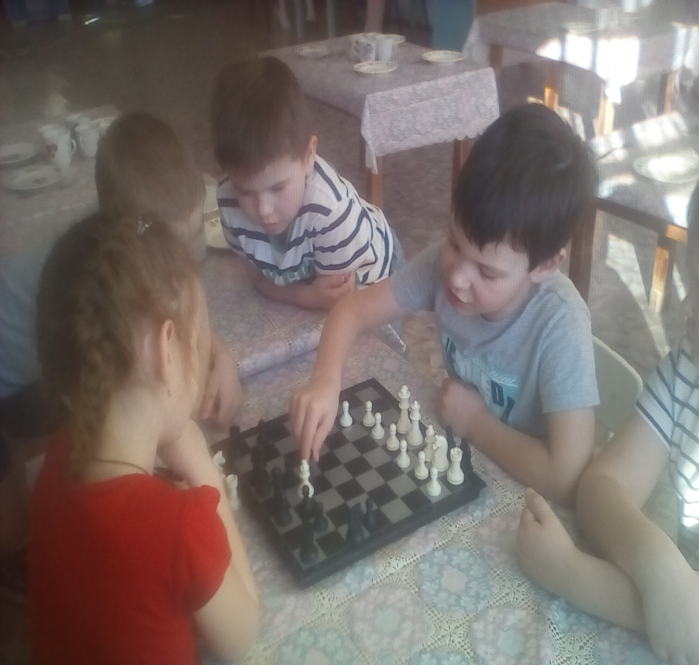
3 этап
Самостоятельная деятельность детей

Slide 18
«Загадки из тетрадки»

Slide 19
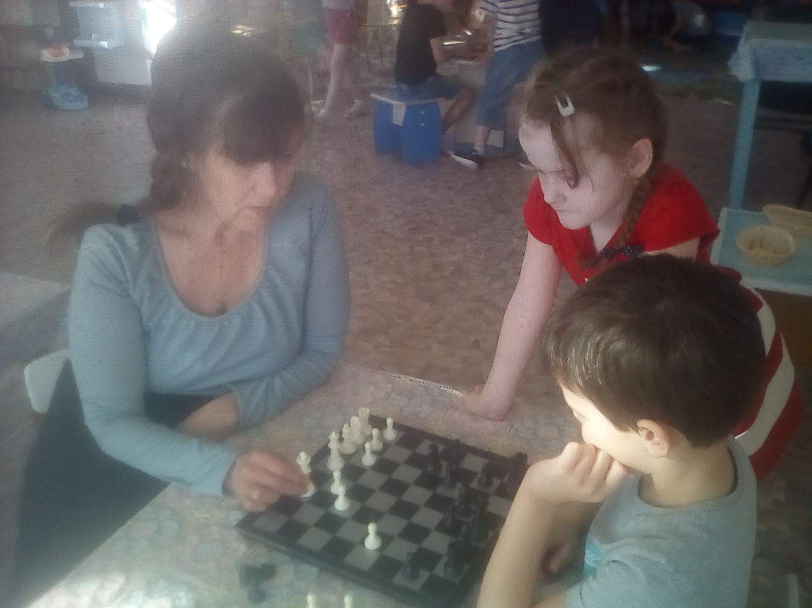
Индивидуальная работа
с детьми, способствует более эффективному процессу обучения детей дошкольного возраста первоначальным навыкам шахматной игры.

Slide 20
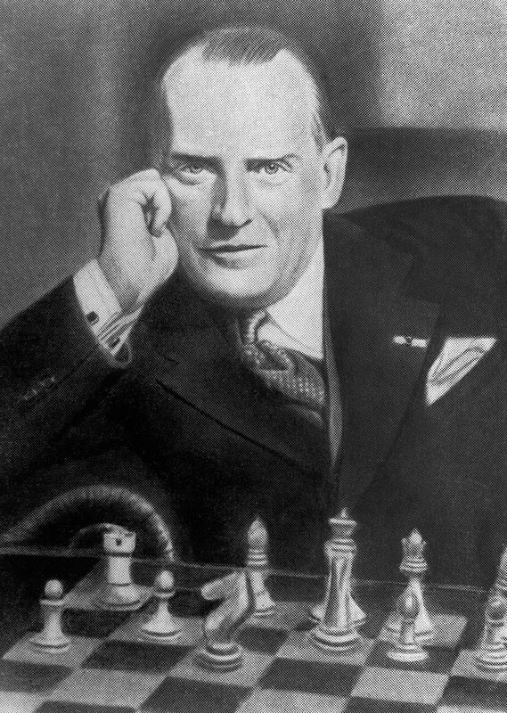
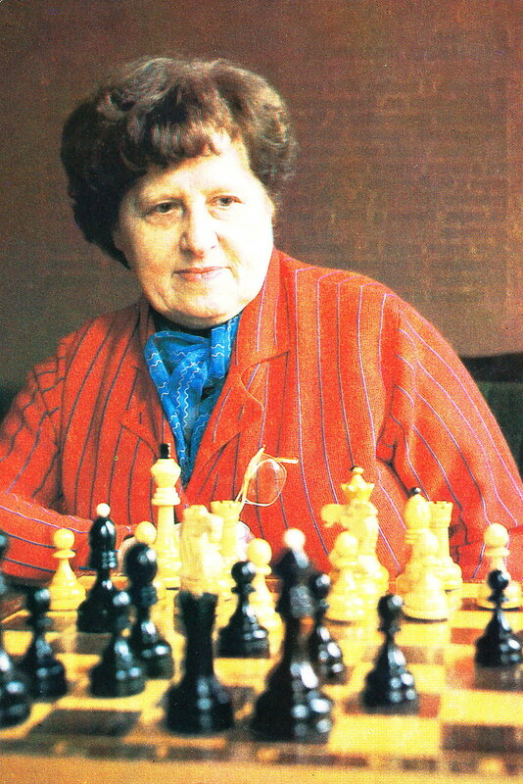
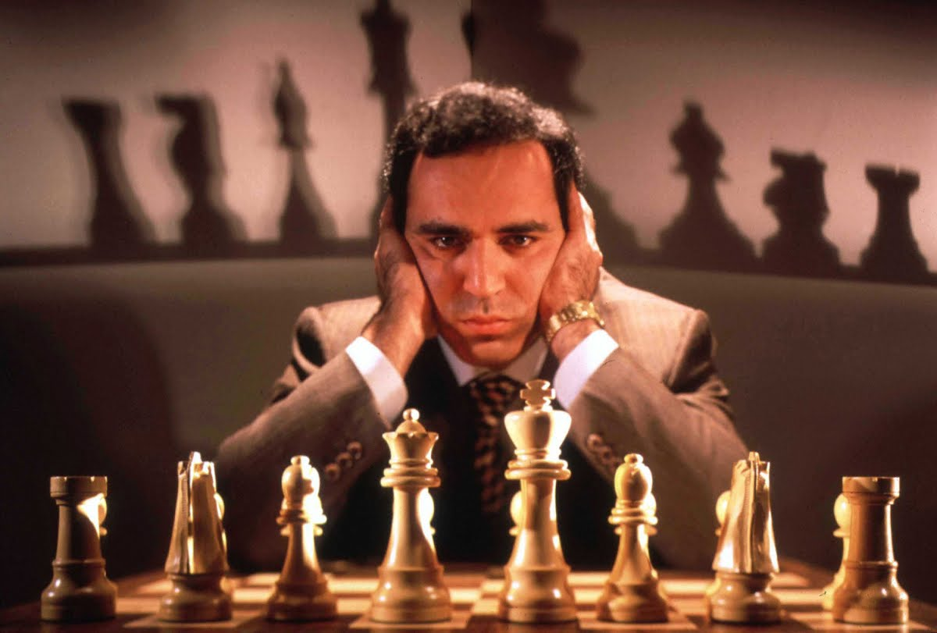
-
-
Выдающиеся шахматисты
Александр Алёхин
Гарри Каспаров
Ольга Рубцова

Slide 21
Результат проделанной работы
- Дети знают шахматные термин (белое и чёрное поле, горизонталь, вертикаль, диагональ, центр. Партнёры, начальное положение, ход, шах, мат) - Название шахматных фигур (ладья, слон, ферзь, король, пешка). - Ориентируются на шахматной доске. - Согласовывают действия пешек с каждой фигурой, друг с другом. - Правильно помещают шахматную доску между партнёрами. - Правильно расставляют фигуры в начальное положение. - Различают горизонталь, вертикаль, диагональ - Объявляют шах. -Решают шахматные элементарные задачи.
Дети знают: -шахматные термины (белое и чёрное поле, горизонталь, вертикаль, диагональ, центр, партнёры, начальное положение, ход, шах, мат -название шахматных фигур (ладья, слон, ферзь, конь, король, пешка),правила хода и взятия каждой фигуры Дети умеют: -ориентироваться на шахматной доске -согласовывать действия пешки с каждой фигурой -правильно помещать шахматную доску между партнёрами -правильно расставлять фигуры в начальное положение -различать горизонталь, вертикаль, диагональ -объявлять шах и мат -решать шахматные элементарные задачи

Slide 22
Диагностика
Начало года: Высокий уровень-0 % Средний уровень-1 чел (10%) Низкий уровень- 9 чел (90%) Средина года: Высокий уровень-2 чел (20%) Средний уровень-8чел (80%) Низкий уровень- 0%

Slide 23
Вывод
Шахматы являются эффективным средством развития логического мышления и повышения интеллектуальной работоспособности детей дошкольного возраста. Совершенствованию в шахматах нет предела, всегда есть чему учиться и чему удивляться. Их глубина и красота неисчерпаема и поэтому они могут стать спутником на всю жизнь. Научить играть в шахматы можно каждого, но для этого необходимо запастись терпением. Наша цель- прививать интерес к мудрой игре. Хочется надеяться, что наши воспитанники навсегда подружатся с этой увлекательной и мудрой игрой. Так как шахматы-это целый мир логики и эмоций, прекрасный и страстный мир со взлётами и падениями, радостями и огорчениями. В наших силах подарить ребёнку золотой ключик в этот волшебный мир.

Slide 24
Говорят дети !!!
Шахматы – это важная игра. Они помогают думать. Вика(6 лет).
Шахматы это спорт, который помогает побеждать. Делает человека умным. Руслан (6лет)
Шахматы-это развлечение для детей. Аня(6 лет)
Шахматы – это настольная игра, чтобы развивать ум. Анфиса(6 лет)
Шахматами занимаются , чтобы хорошо учиться. Артём(5 лет)
Шахматы- это борьба, чтобы побеждать. Дамир(6 лет)

